Slide 1
設計
オンラインゲームのほとんどが、ローカルプレイにも対応しています。
つまり、オフラインでもオンラインでも遊べるようにしないといけません。
プログラムの設計を考えておかないと、オフラインとオンラインで
全く別々のプログラムを作らなければならなくなります。
プログラムの量が増えるということは、
・不具合の出る箇所が増える
・不具合が探しにくくなる
・そもそも作業量も増える
となり、プロジェクト炎上の要因となってしまいます。
※実際、何も考えずに作って大炎上するプロジェクトもしばしば。。。

Slide 2
設計
一般的にオンラインゲームを作る際は以下のように設計されます。
Scene
Player
オンラインPlayScene
オンラインPlayer
継承
継承
ローカルPlayScene
ローカルPlayer
MEMO
ローカルのプログラムをベースに、
ネットワーク要素だけを追加するイメージ

Slide 3
設計
オンライン専用の要素は以下のようなものがあります。
■PlayScene
・自分が参加する際のログイン
・参加してきたプレイヤーを追加
・終了した際のログアウト
・サーバーから来たデータを反映（座標とか）
■Player
・移動したらサーバーに座標を送る
・回転したらサーバーに回転値を送る
・拡縮したらサーバーに拡縮値を送る
あとは実際に書きながら把握していきましょう。

Slide 4
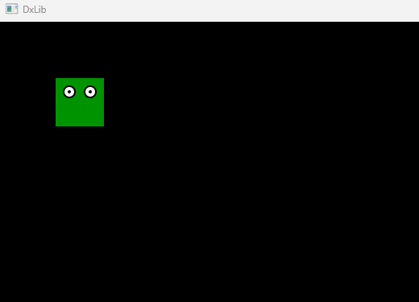
設計
配布したプロジェクトはローカルプレイのみ実装されています。
ここからオンライン用のクラスを継承して作成し、
ネットワーク要素を実装していきます。

